Slide 1


420-3Q5-RA
Développement d’applications en
Intelligence d’affaires
SESSION
A-2023
ENSEIGNANT
Marco Guay
C01

Slide 2

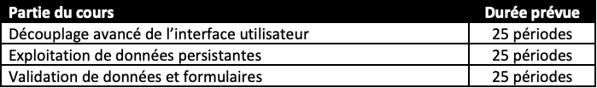
Plan de cours

Slide 3
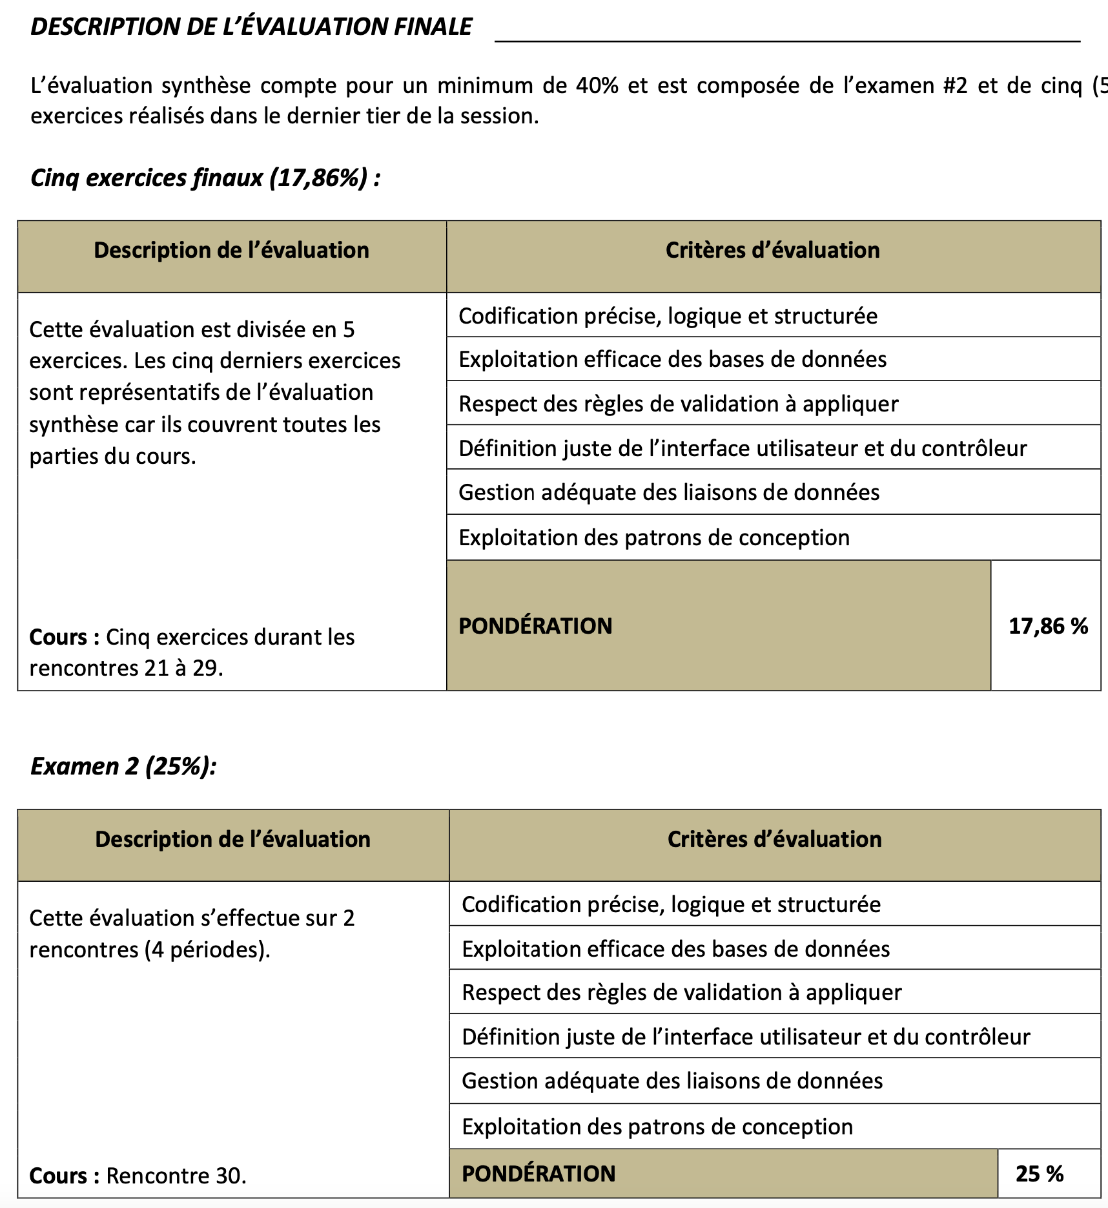
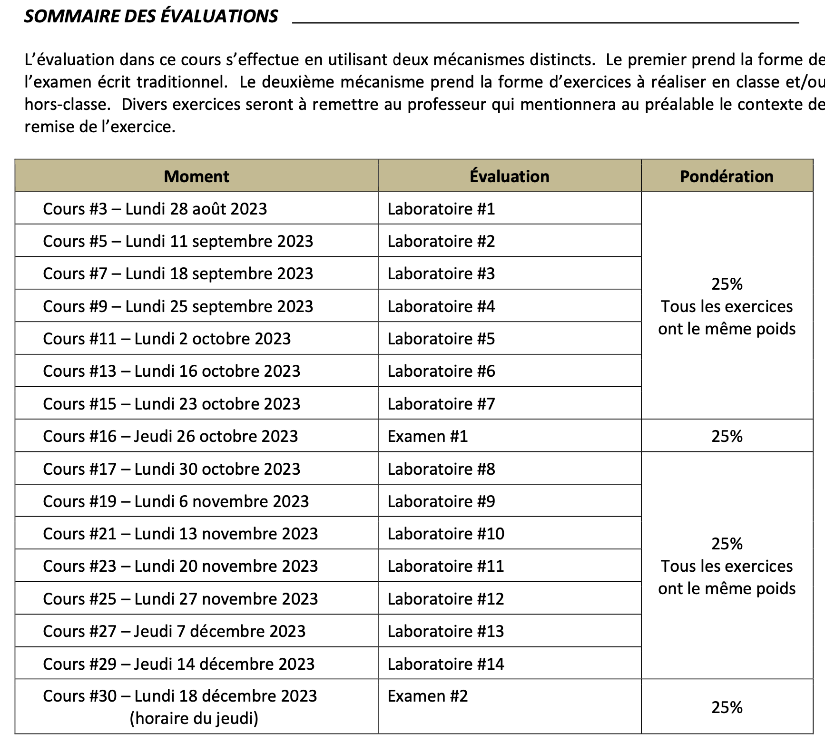
Évaluations

Slide 4


Slide 5
Procédure
Mise à jour,
installation des modules et
validation de la clé

Slide 6
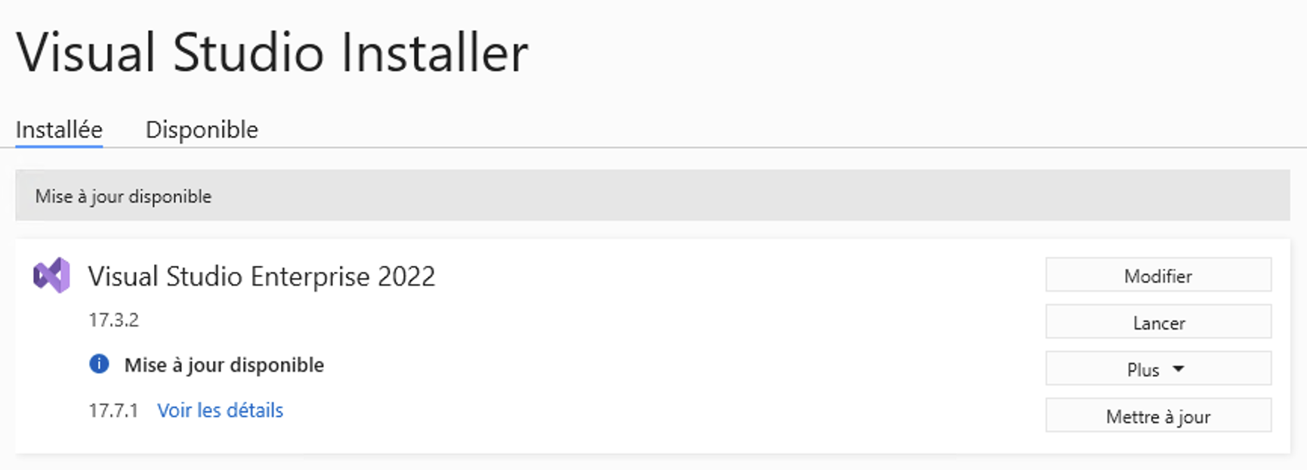
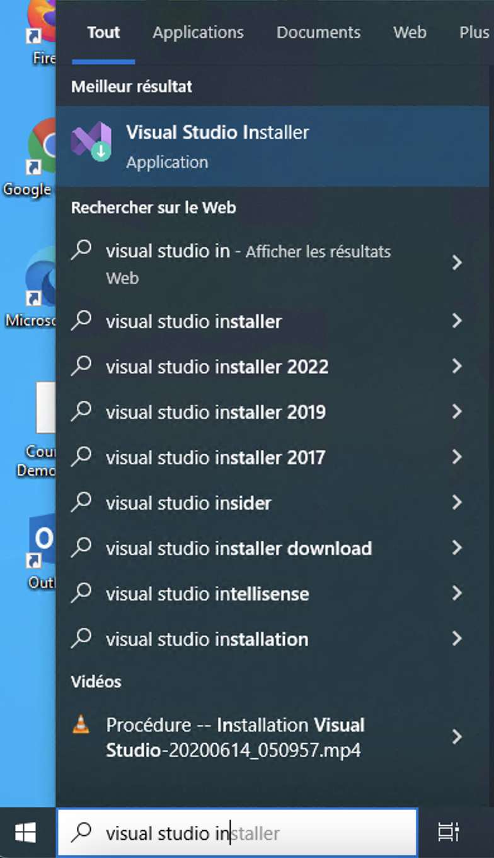
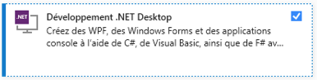
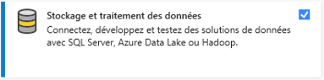
Visual Studio Enterprise 2022
Considérant que vous avez déjà Visual Studio 2022 d’installé sur votre portable, nous ferons la mise à jour et inclurons les modules additionnels pour le cours. Pour une nouvelle installation, allez dans les Liens de la communauté / Azure Dev Tools.

Slide 7
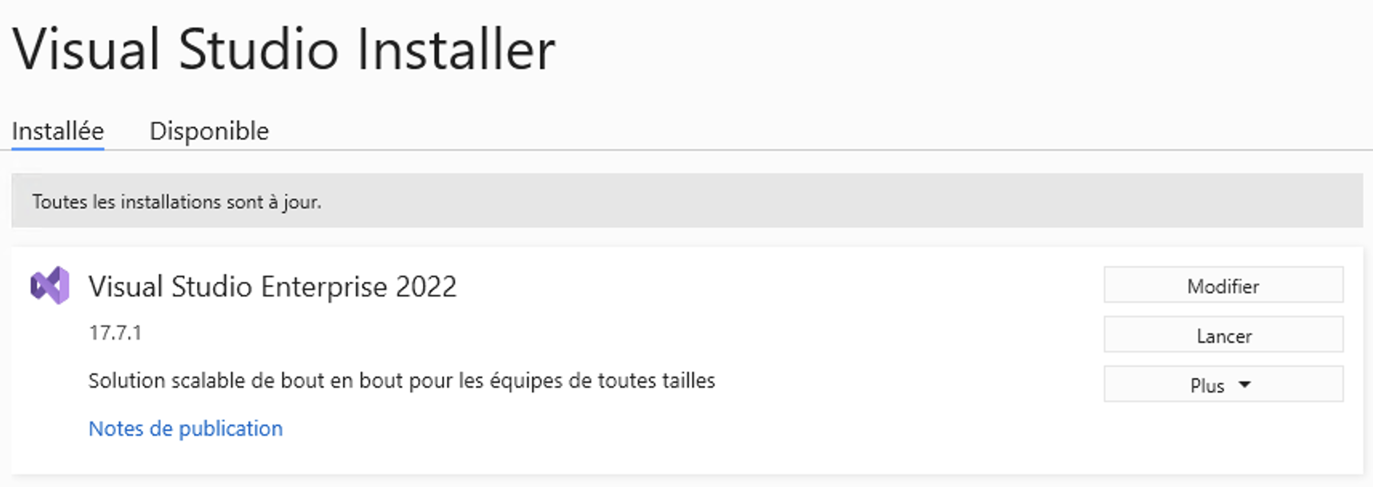
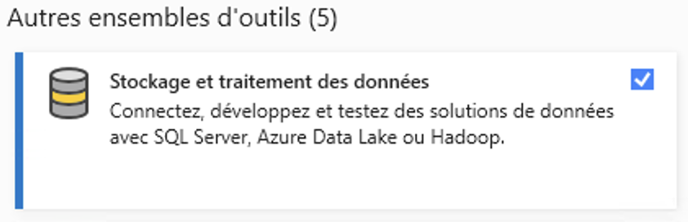
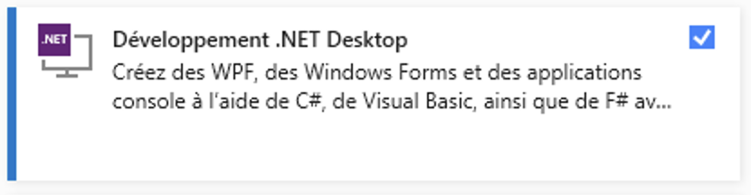
Visual Studio Enterprise 2022
Validons les modules additionnels pour le cours.

Slide 8
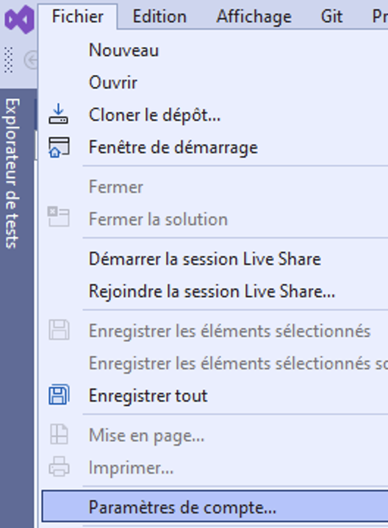

Validation : clé de produit

Slide 9
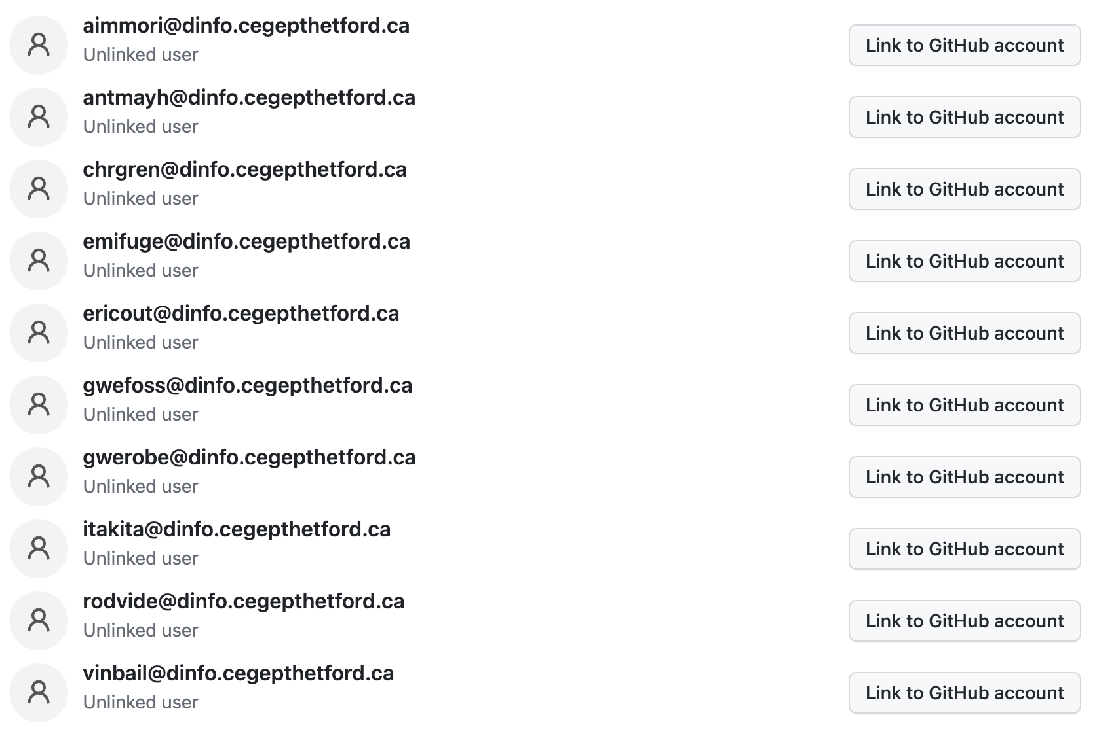

Compte GitHub
___@dinfo.cegepthetford.ca
Validez votre accès à votre compte Google (@dinfo.cegepthetford.ca)
Puis, accédez à votre compte GitHub lié à ce compte Google
(récupérez le mot de passe GitHub, si requis)

Slide 10
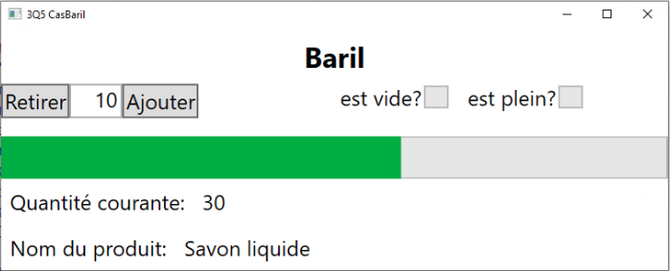
Révision
https://classroom.github.com/a/EqBfW82-
Note: Nous utiliserons .Net Framework 4.8; advenant que cette version cause problème durant la session,
nous rétrograderons vers 4.7.2

Slide 11

Horaire
Prochain cours:
Lu 21 août 2023: C01
Je 24 août 2023: C02
Semaine suivante:
Lu 28 août 2023: C03
Je 31 août 2023: JAR (intégration)
des prochaines rencontres

